Slide 1
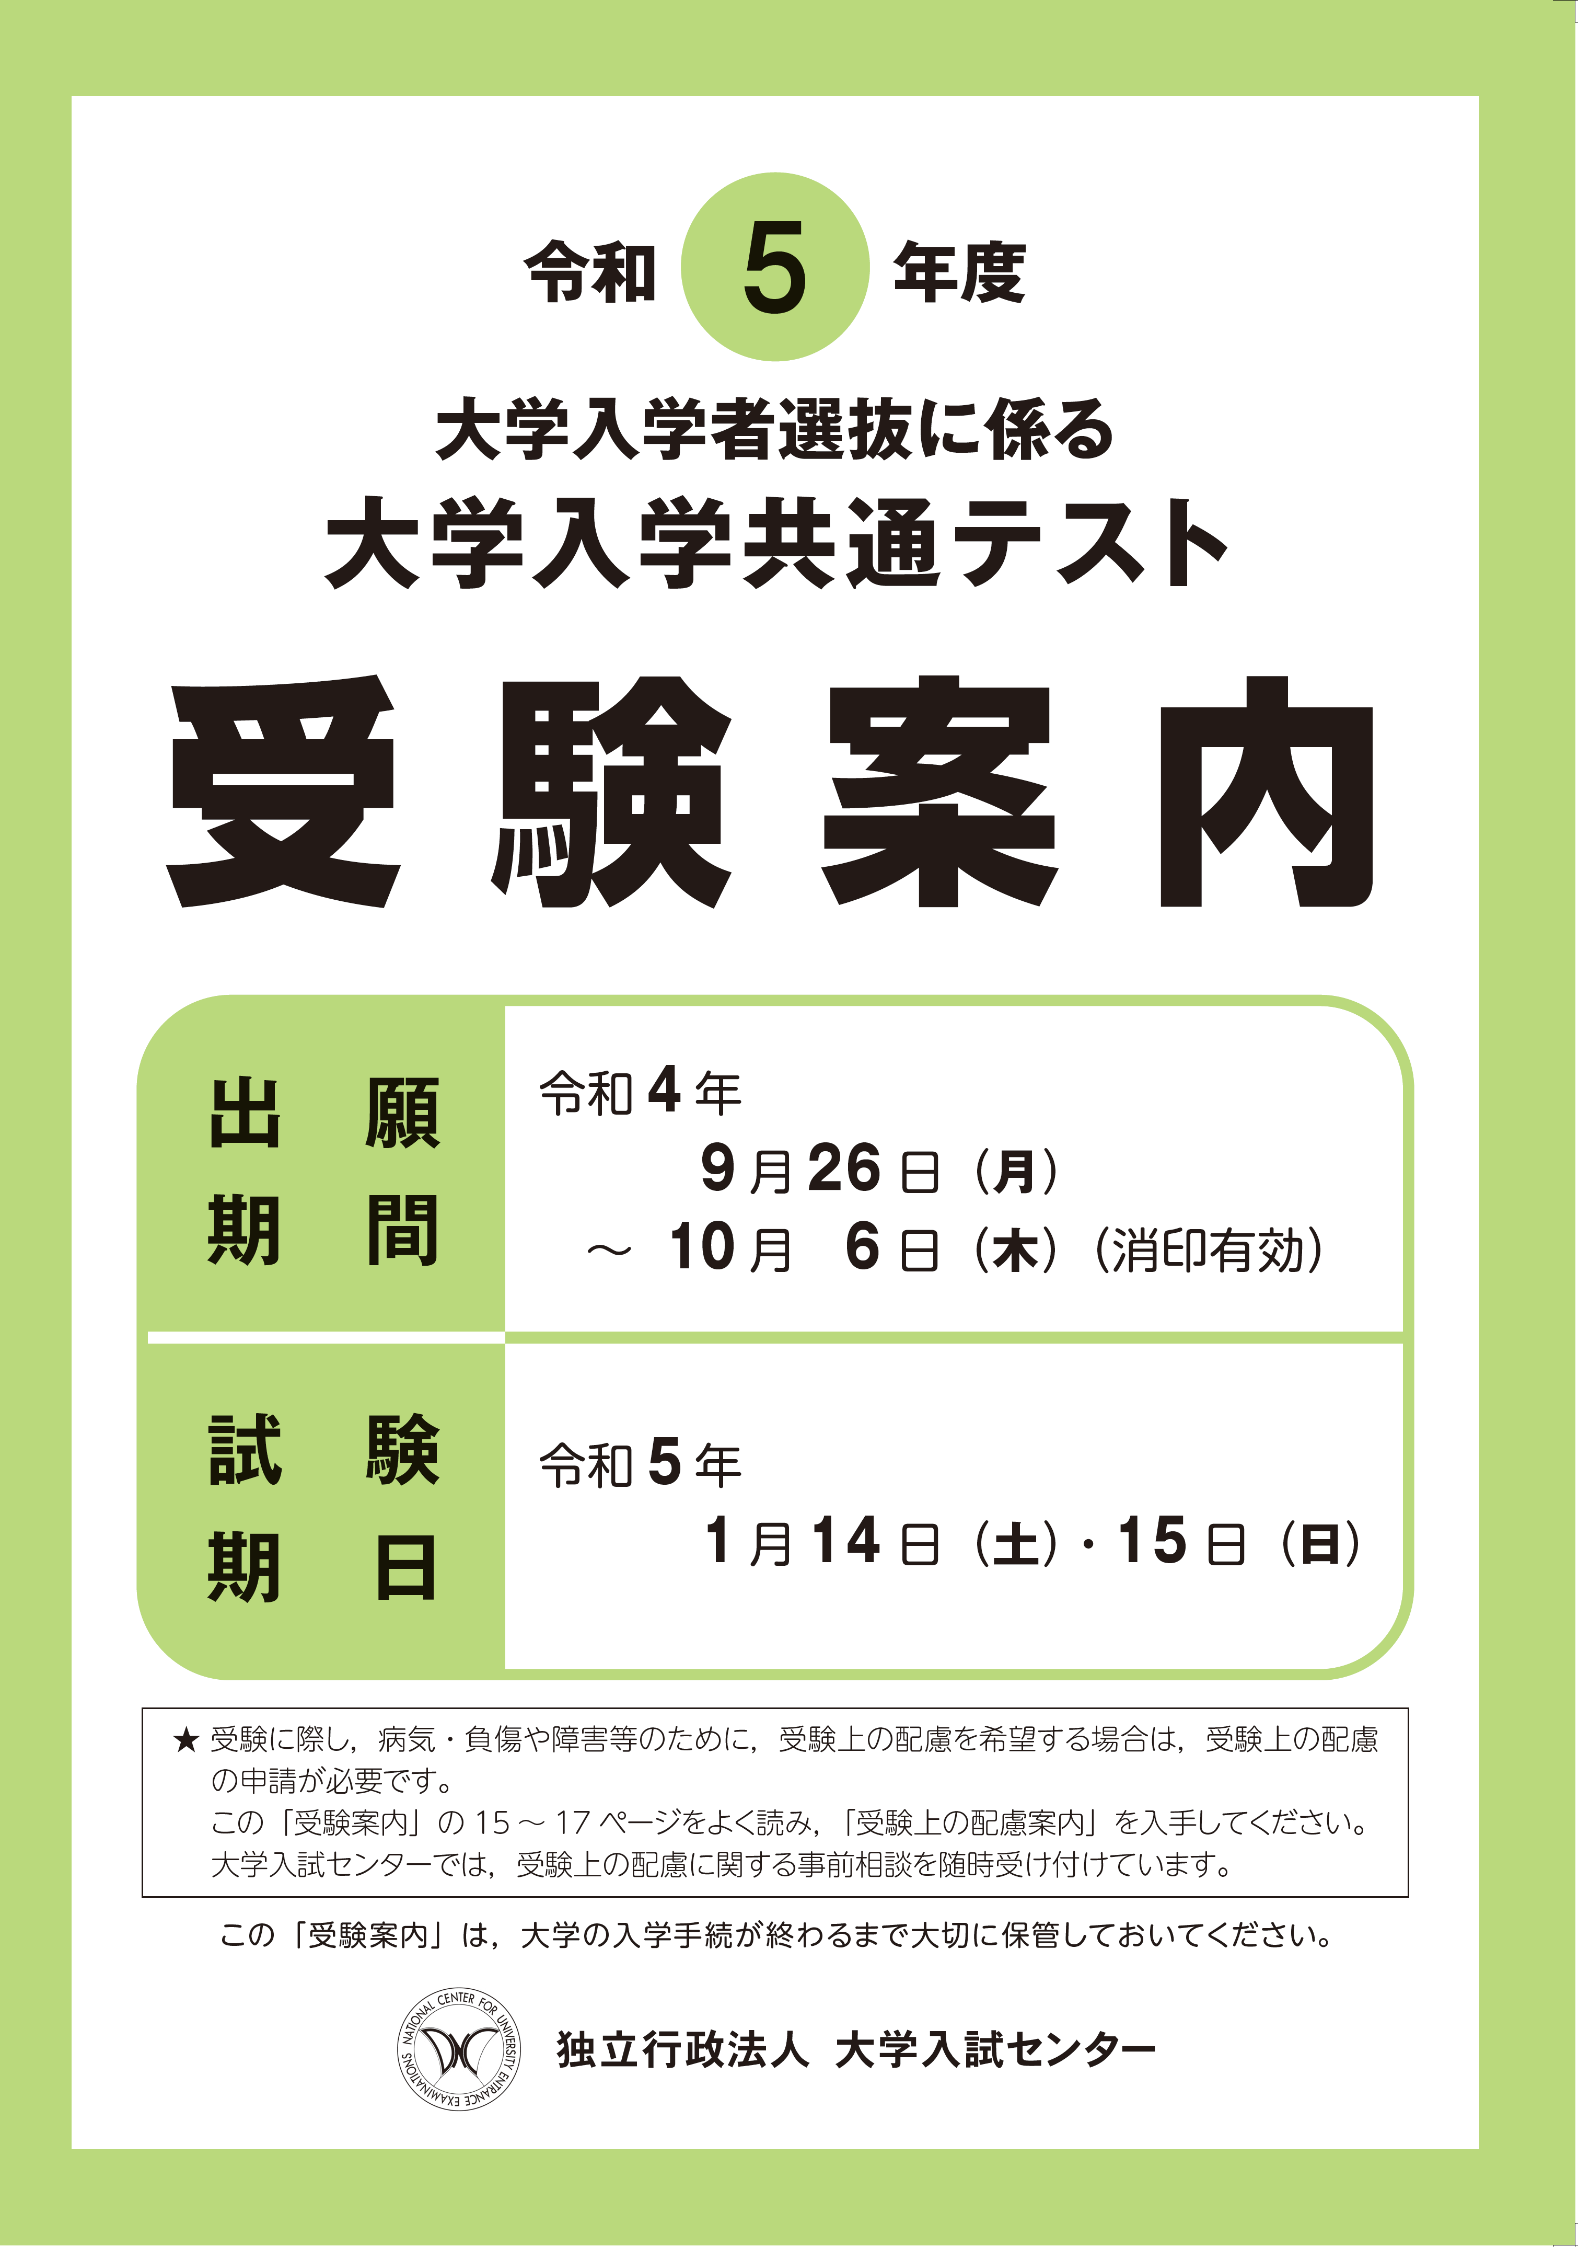
受 験 案 内
※このスライドでは以下の内容について説明します
Ａ 試験概要（受験案内p.2～5）
Ｂ 出願（受験案内p.6～26）
Ｃ 出願後（受験案内p.27～39）
Ｄ リスニング（受験案内p.40～45）
Ｅ 試験（受験案内p.46～51 ）
Ｆ 試験実施後（受験案内p.52～）
「大学入学共通テスト受験案内」をお手元にご準備ください。
ナレーションでは，以下の名称について，適宜，省略します。
大学入学共通テスト ⇒共通テスト

Slide 2
Ｄ リスニング
○ リスニングの概要
○ リスニングの進行
○ ICプレーヤーの操作体験
○ イヤホンが装着できない場合
○ リスニング解答時間中の注意事項

Slide 3
Ｄ
リスニング 【P40】
リスニングの概要
○ 聞き取る英語音声の流れる回数
聞き取る英語の音声を２回流す問題と，１回流す問題があります。
問題 | 第１問 | 第２問 | 第３問 | 第４問 | 第５問 | 第６問
流す回数 | ２回 | ２回 | １回 | １回 | １回 | １回

Slide 4
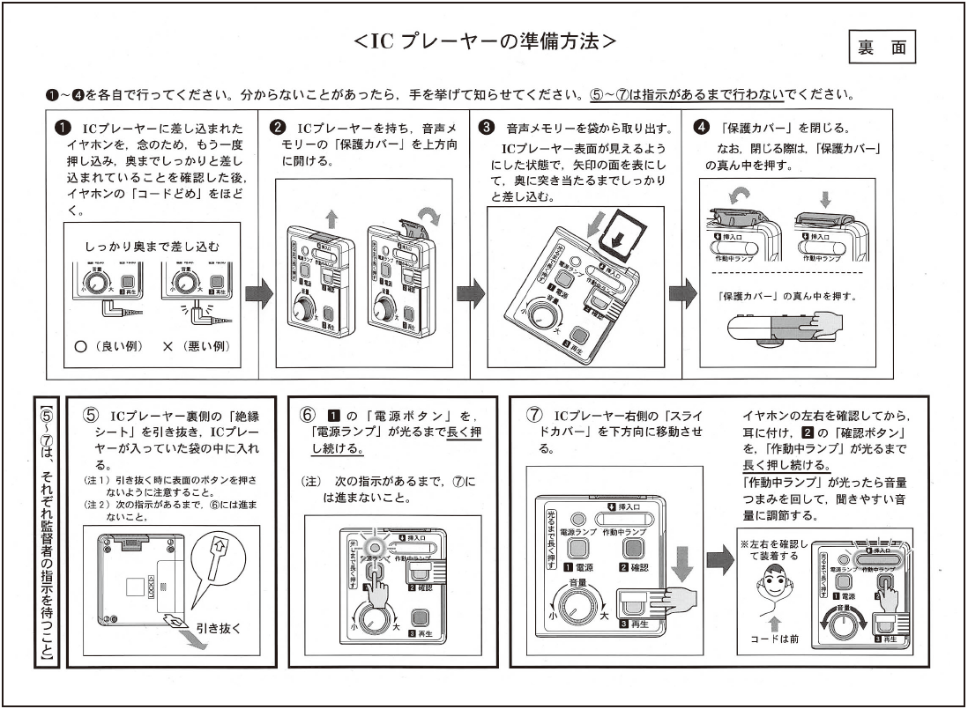
Ｄ
リスニング 【P42】
リスニングの進行
○ ICプレーヤーの操作
＜ICプレーヤーの準備方法＞【リスニングの解答用紙裏面】

Slide 5
Ｄ
リスニング 【P42】
＜解答開始時の操作手順＞ 【リスニングの解答用紙表面（抜粋）】

Slide 6
Ｄ
リスニング 【P43】
ICプレーヤーの操作体験
○ 大学入試センターのホームページにある「ICプレーヤー操作 ガイド」 （https://www.dnc.ac.jp/kyotsu/listening.html）で，ICプレーヤーの操作を体験することができます。
○ ICプレーヤーの３つのボタンの長押しの方法や操作上の注意
事項，リスニングの流れが分かるようになっています。

Slide 7
Ｄ
リスニング 【P44】
イヤホンが装着できない場合
イヤホンが装着できない場合は，試験当日にヘッドホンを貸与します。
貸与を希望する場合は，必ず出願時に申請してください。
・申請はイヤホンがどうしても装着できない場合に限る
・出願時に申請がない場合，試験当日に申し出てもヘッドホン貸与不可
重 要
【申請時の注意点】
・ 志願者本人が共通テスト利用大学の入試担当窓口に電話連絡の上，
直接，「イヤホン不適合措置申請書」に確認の署名をしてもらいに行く。
・ 必要事項が記入された「イヤホン不適合措置申請書」を志願票の所定
の欄に貼り付けて出願時に申請する。

Slide 8
Ｄ
リスニング 【P45】
リスニング解答時間中の注意事項
リスニング解答時間中に解答に支障がある場合は，ためらわずに
黙って手を高く挙げて，監督者に知らせてください。
⇒試験が終わってから申し出ても，救済措置（再開テスト）はありません。
以下の日常的な生活騒音等は，再開テストの対象にはなりません。
〇監督者の足音・監督業務上必要な打合せなど
〇航空機・自動車・風雨・空調の音など
〇周囲の受験者の咳・くしゃみ・鼻をすする音など
〇携帯電話や時計等の短時間の鳴動，イヤホンやヘッドホンから
の音漏れ，周囲の建物のチャイム音など
電子機器類は，アラームの設定を解除し電源を切って入室
重 要

